Slide 1
Explotación de asteroides
Jaime González Fábregas

Slide 2
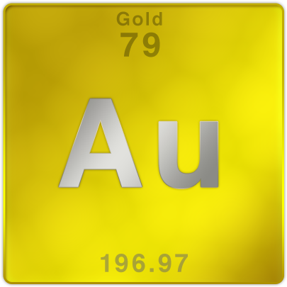
Oro
202.000 t
19 t/m³
10500 m³

Slide 3
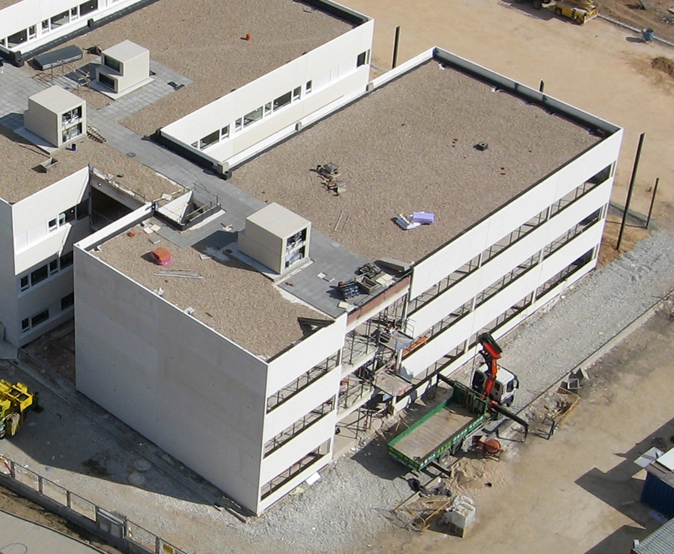
Oro
6000m³
40m
10m
15m

Slide 4
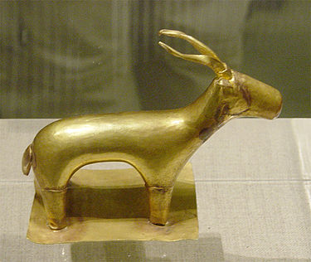
Oro

Slide 5
Oro

Slide 6
Dónde
V

Slide 7
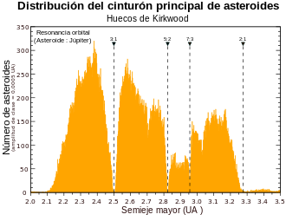
Dónde

Slide 8
Dónde

Slide 9
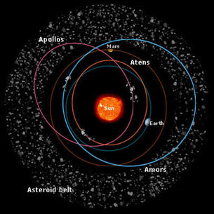
Dónde

Slide 10
Cómo ir

Slide 11
Cómo Explotarlo

Slide 12
Cómo Explotarlo

Slide 13
Cómo Explotarlo

Slide 14
Cómo Explotarlo

Slide 15
Cómo Explotarlo

Slide 16
Cómo Explotarlo

Slide 17
Cómo Volver

Slide 18
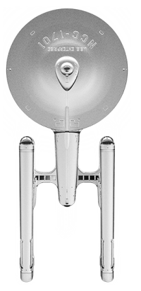
Cómo Volver

Slide 19

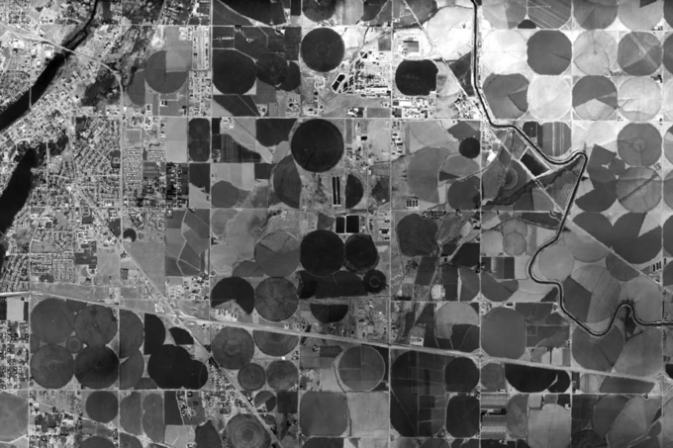
Cúando
https://youtu.be/jxUz8vTF5g8

Slide 20
Cuando

